Slide 1
合肥工业大学简约主题PPT模板 扁平风格 16:9
Zhai
信息与通信工程系
2023年12月09日

Slide 2
目录 Contents
这里可以写你的目录内容
一 1.618
二 0.618
三

Slide 3
使用方法
在PowerPoint的新建幻灯片的选项卡里，可以自己选择合适的页面
本合肥工业大学主题模板实际上编辑了幻灯片母版，使图案和配色固定下来，使用时可类似于使用office自带模板一样不必为模板细节操心
如果需要定制，可自行编辑幻灯片母版
这个PPT模板来自：https://github.com/oliverzhai1515/HFUT-PPT-Theme
Borrow from https://github.com/atomiechen/THU-PPT-Theme
如果大家喜欢，欢迎给我star，也欢迎PR贡献更多变体！

Slide 4
Title Here
Foo
Bar
What you see is what you get
无限进步
一行不够，两行充数
更多页面款式供你选！
https://github.com/oliverzhai1515/HFUT-PPT-Theme
Borrow from THU-PPT-Theme
WU XIAN JIN BU
一个清净的主题模板
欢迎大家广而传播使用！
链接点开之后颜色会有变化（欢迎star）

Slide 5
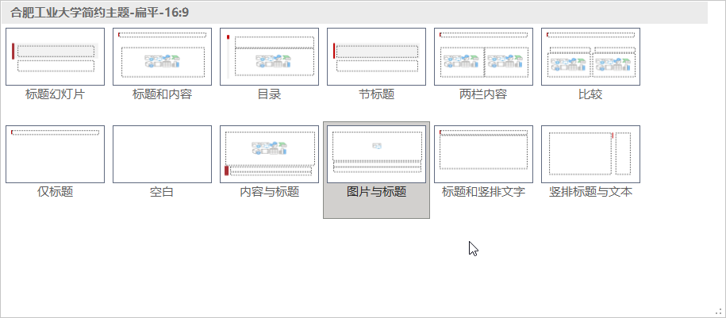
可以使用的页面如上
本页空白比较大，可以放图等内容

Slide 6
下一个章节
我们需要进入一些details

Slide 7
标题在下方
这是一个不同的设计

Slide 8
感谢观看, 请批评指正!
Zhai
9999年13月32日

